Slide 1
主持单位：

Slide 3
第4章 点的投影

Slide 4
特殊位置的点

Slide 5
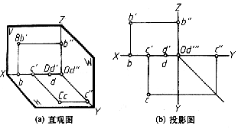
a″
点A的侧面投影
点的投影
四、特殊位置的点
（1）投影面上的点，一投影与本身重合，另外的投影在投影轴上。
（2）投影轴上的点，两投影重合于该点本身，另外一个投影与原点重合。
（3）一点与原点重合，它的三个投影均与原点重合。

Slide 6
知识点学习
谢谢观看

